Slide 1
به نام خدا
موضوع :پایداری شیروانی های خاکی

Slide 2
مقدمه:
اگر سطح زمين با راستاي افق زاويه‌اي غير از صفر بسازد، به اين سطح شيبدار شيرواني خاكي گفته مي‌شود. در شيرواني خاكي مؤلفه‌اي از وزن كه نيروي رانشي ناميده مي‌شود تمايل به حركت دادن تودة خاك بسمت پايين دارد. از طرفي مقاومت برشي خاك نيز نيروي مقاومي در برابر اين نيروي رانشي ايجاد مي‌كند. حال اگر نيروي رانشي آنقدر بزرگ باشد كه بتواند بر نيروي مقاوم غلبه كند، در آنصورت در شيرواني خاكي لغزش رخ داده و تودة خاك بسمت پايين حركت مي‌كند و شيرواني خاكي ناپايدار خواهد شد.

Slide 3
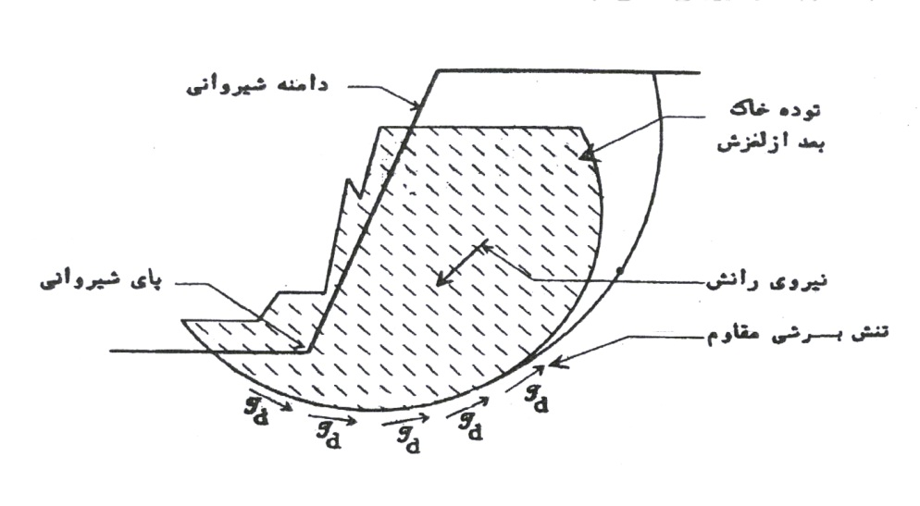
لغزش شیروانی :
لغزش شیروانی هنگامی اتفاق می افتد که نیروهای رانشی ناشی از وزن شیروانی بر نیروهای مقاوم ناشی از مقاومت برشی خاک در سطح لغزش غلبه نماید .
انواع جابه جایی های خاک را در شیروانی ها را به سه گروه تقسیم کرد :
الف ) لغزندگی با سطح گسیختگی منحنی (زمین لغزه دورانی)
ب ) لغزندگی با سطح گسیختگی مستوی (زمین لغزه لغزشی)
ج ) سیلان خاک های فوق اشباع (زمین لغزه سیلانی )

Slide 4
پایداری شیروانی:
پایداری شیروانی خاکی به عوامل متعددی مانند لایه بندی خاک ،حرکت اب در خاک ، مقاومت برشی خاک و ... بستگی دارد .
برای بررسی پایداری در شیروانی های خاکی روش های مختلفی وجود دارد که عموما به روش تعادل حدی تحلیل می شود مطابق این روش سطحلغزش انتخاب و مقاومت برشی لازم برای مطالعه با لغزش در این سطح با مقاومت برشی موجود خاک مقایسه و ضریب اطمینان بدست می اید .
عواملی که در تحلیل تعدل حدی دخالت دارند عباراتد از :
پارامتر های مقاومت برشی شامل ضریب چسبندگی و زاویه اصطکاک داخلی ،فشار اب حفره ای و ضریب اطمینان

Slide 5
پايداري شيرواني خاكي از ضرائب ايمني (ضريب اطمينان) مربوط به آن استفاده مي‌شود :
ضريب اطمينان كلي (F_{s})، ضريب اطمينان جزئي نسبت به چسبندگي (Fc) و ضريب اطمينان جزئي نسبت به اصطكاك (F_{φ}) تقسيم مي‌شوند
روش های متعددی برای محاسبه پایداری شیب ها پیشنهاد شده است که مهمترین انها:
روش قطعات فلنیوس ، روش قطعات بیشاب و روش جانیو

Slide 6
سد های خاکی در زمان احداث و همچنین بهره برداری بایستی از نظر پایداری شیروانی های بالا دست و پایین دست کاملا مطمئن باشند .
زمان احداث :
لغزش در زمان احداث برای شیروانی ها بالا دست و پایین دست زمانی اتفاق می افتد که سرعت پیشرفت با سرعت تحکیم لایه رسی هماهنگ نباشد چون معمولا هسته سد های خاکی از جنس رس می باشد و رطوبت بهینه رس ها بالا می باشد لزوما بعد از اتمام تراکم خاک رس متراکم شده در حالت اشباع و یا نزدیک به اشباع می باشد در این حالت با سرعت دادن به عملیات احداث در لایه های متراکم شده و نزدیک به اشباع رس اضافه فشار حفره ای بوجود می اید

Slide 7
دلیل بوجود امدن فشار اب حفره ای :
عدم وجود فرصت کافی برای خروج اب و تحکیم لایه رسی اگر این اضافه فشار حفره ای همگام با افزایش ارتفاع سد از بین نرود رفته رفته تنش موثر را کم و کمتر کرده و در نتیجه مقاومت برشی خاک کم شده و احتمال لغزش پیش خواهد امد.

Slide 8
زمان بهره برداری :
در زمان بهره برداري نيز شيرواني بالادست و پايين دست سد خاکي مي تواند دجار لغزش شود. شيرواني بالادست به هنگام تخليه سريع و برگشت آب از هسته به سمت مخزن سد احتمال لغزش دارد و شيرواني پايين دست نيز به هنگام پر بودن مخزن سد به علا بالا رفتن منحني جريان آزاد آب در بدنه سد احتمال لغزش دارد که در اين حالات بايستي تحليل صورت گيرد.

Slide 9
تحلیل شیروانی :
جهت تحليل شيرواني ها نقاط متعدد دوران در نظر گرفته مي شود و از هر نقطه دوران تعدادي شعاع فرضي لغزنده رسم شده و براي هر کدام از آن ها ضريب اطمينان محاسبه مي شود. شيرواني سد وقتي پايدار خواهد بود که ضريب اطمينان آن در برابر لغزش حداقل برابر 1.5 باشد. جهت بالا بردن ضريب اطمينان مي توان در طراحي سد خاکي تغييراتي ايجاد نمود به عنوان مثال با در نظر گرفتن ناحيه انتقال (زهکش) در طراحي مي توان ناحيه بالاي زهکش را از حالت اشباع خارج نمود و ضريب اطمينان را بالا برد

Slide 10
محاسبه ضريب پايداري شيرواني ها از نرم افزارهاي مختلفي استفاده مي شود:
يکي از اين نرم افزار ها ، نرم افزار Slope/w از مجموعه نرم افزار GeoStudio مي باشد که برخلاف بسیاری از نرم افزارهای مشابه مانندPlaxis تنها از روش های ترسیمی و تعادل حدی که روش های محبوبی در تحلیل پایداری هستند ، برای محاسبه پایداری استفاده می کند. همچنین این بسته ی نرم افزاری قابلیت مدل سازی توابع رفتاری زمانی و مکانی مانند تخلیه و پر شدن سریع مخزن ، تفاوت های پارامتریک خاک در جهات مختلف را دارد. بهترین نسخه ی این نرم افزار در سال 2007 و با شماره نسخه ی 7.12 عرضه شده که همه ی قابلیت های ذکر شده را داراست .

Slide 11
نرم افزار که بر خلاف سایر بخش هاي بسته ي نرم افزاري GeoStudio از روش اجزای محدود استفاده نمی کند:
شامل مجموعه اي از روش هاي ترسیمی براي آنالیز پایداري شیب هاي خاکی است. این فرآیند از طریق روش هاي تعادل حدي انجام می شود. Slope/W همچنین قابلیت تحلیل پایداري با اکثر روش هاي مربوط به تعادل حدي از جمله روش فلنیوس و بیشاپ را داراست. این نرم افزار همچنین سازگاري بسیار مناسبی با سایر نرم افزارهاي مرتبط براي انجام یک سلسله مدلسازي براي نیل به اهداف پژوهش را داراست.

Slide 12
پایان

